Slide 1
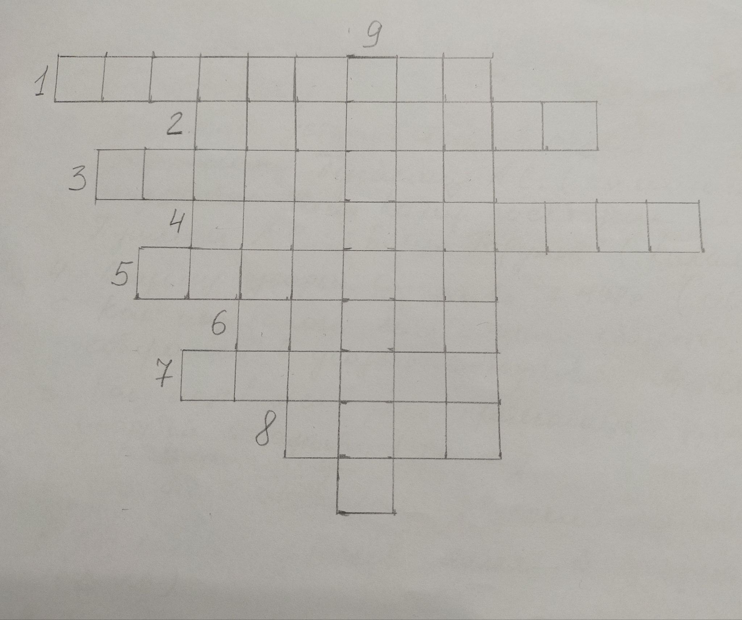
КРОССВОРД

Slide 2
Вопросы:
1. Имя первой русской воздухоплавательницы, которая приземлилась в имении Остафьево.
2.Что было установлено в парке в нач. ХХв. Пушкину А.С.
3. Фамилия, кому посвящена поэма Пушкина А.С. “Борис Годунов”.
4. Владелец усадьбы Остафьево с 1898г.
5.Как называлось литературное общество, которое собиралось в усадьбе Остафьево.
6. Как называется река, протекающая рядом с усадьбой Остафьево.
7. Кто дал название аллее “Русский Парнас”.
8. Какие деревья растут на аллее “Русский Парнас”.
9. Потомок Рюриковичей и владелец усадьбы Остафьево в 1792-1807гг.
Ответы: 1.Прасковья, 2.Памятник, 3.Карамзин, 4.Шереметьев, 5.Арзамас, 6.Десна, 7.Пушкин, 8.Липа, 9.Вяземский.

